Slide 1

Química
Química das Soluções
Reações de Precipitação
Valentim M B Nunes
Unidade Departamental de Engenharias
Instituto Politécnico de Tomar, setembro, 2022

Slide 2
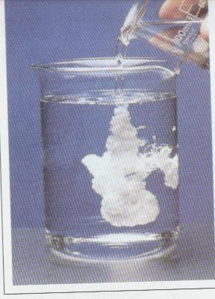
Introdução
Químicas das Soluções
Os equilíbrios ácido - base são exemplos de equilíbrio homogéneo (ocorrem numa única fase). O equilíbrio de solubilidade é um exemplo de equilíbrio heterogéneo, que envolve a dissolução e precipitação de sais pouco solúveis.

Slide 3
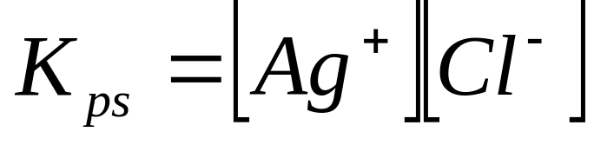
Solubilidade e produto de solubilidade
Químicas das Soluções
Considere-se uma solução saturada de cloreto de prata em contacto com AgCl(s)
AgCl(s) ⇔ Ag⁺(aq) + Cl⁻(aq)
Fase condensada
Produto de solubilidade

Slide 4
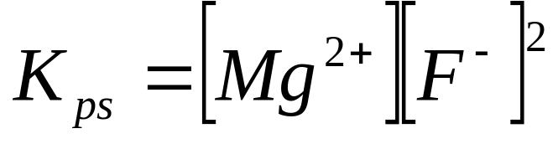
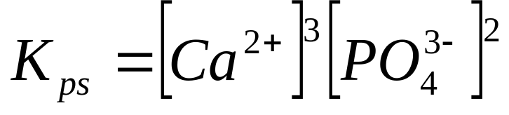
Outros exemplos
Químicas das Soluções
MgF₂(s) ⇔ Mg²⁺(aq) + 2 F⁻(aq)
Ca₃(PO₄)₂(s) ⇔ 3 Ca²⁺(aq) + 2 PO₄³⁻(aq)

Slide 5
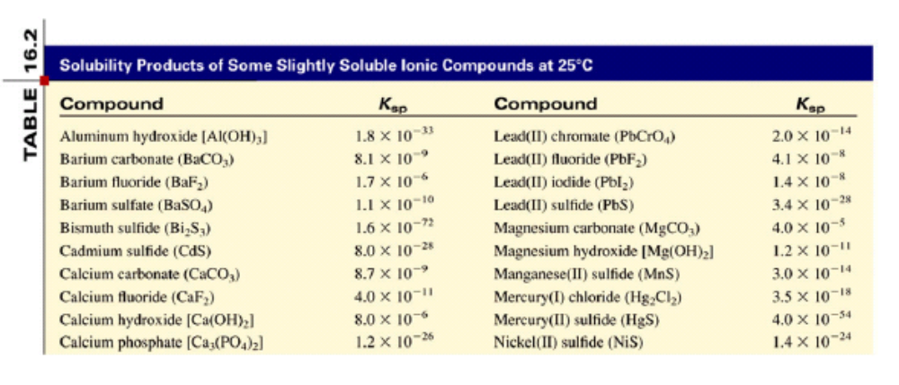
Constantes do produto de solubilidade
Químicas das Soluções

Slide 6
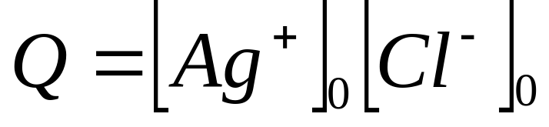
Produto iónico
Químicas das Soluções
Define-se produto iónico a partir das concentrações iniciais:
Q < Kps | Solução insaturada | Não precipita
Q = Kps | Solução saturada | -
Q > Kps | Solução sobresaturada | Formação de precipitado

Slide 7
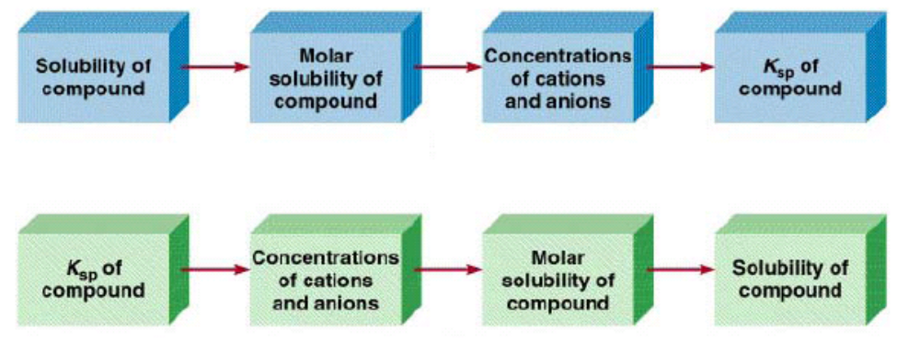
Solubilidade
Químicas das Soluções
Solubilidade molar (mol/L): é o número de moles de soluto dissolvidos em 1 L de uma solução saturada.
Solubilidade (g/L): é o número de gramas de soluto dissolvidos em 1 L de uma solução saturada

Slide 8
Exercícios
Químicas das Soluções
1. A solubilidade molar do sulfato de prata é 1.5×10⁻² mol/L. Calcular o produto de solubilidade.
2. O produto de solubilidade do hidróxido de cobre é K_{ps} = 2.2×10⁻²⁰. Calcular a sua solubilidade.

Slide 9
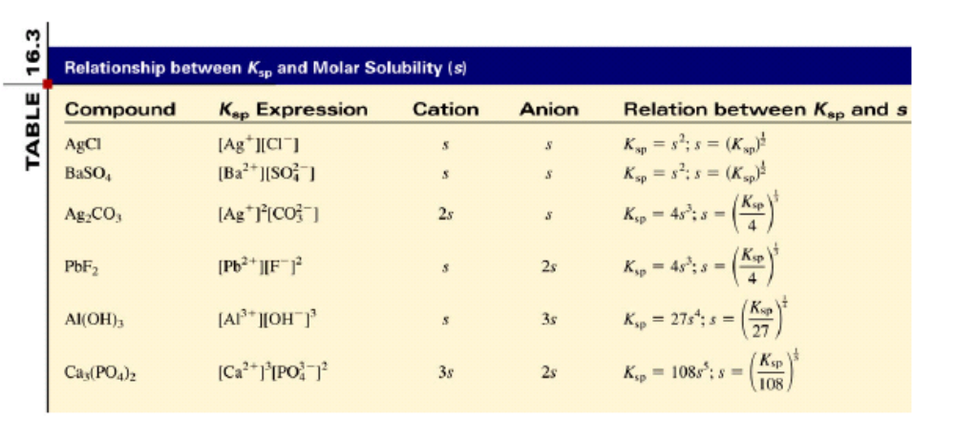
Químicas das Soluções
Relação entre K_{ps} e solubilidade molar

Slide 10
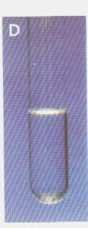
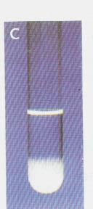
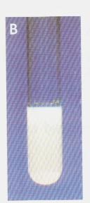
Químicas das Soluções
Efeito do ião comum
A presença de um ião comum vai diminuir a solubilidade molar de um sal
+
=
NaCl (aq)
AgCl (s)
NaCl (aq) + AgCl (s)

Slide 11
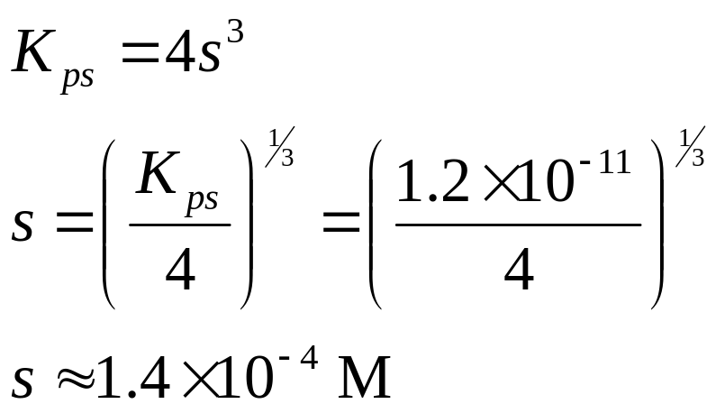
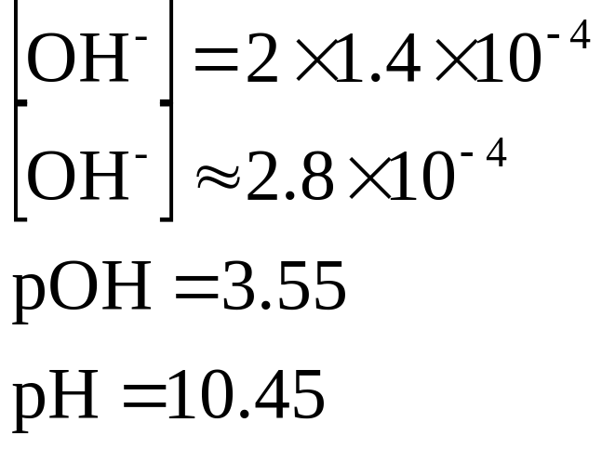
Efeito do pH
Químicas das Soluções
Em muitos casos, a solubilidade é também função do pH do meio. Calcule-se, por exemplo, o pH de uma solução saturada de Mg(OH)₂
Mg(OH)₂ (s) ⇔ Mg²⁺(aq) + 2 OH⁻(aq)

Slide 12
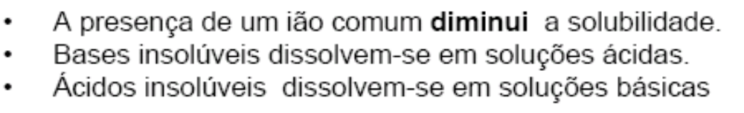
Químicas das Soluções
Consequência
A solubilidade será superior em meios com pH < 10.45
Mg(OH)₂ (s) ⇔ Mg²⁺(aq) + 2 OH⁻(aq)
2 H⁺(aq) +2 OH⁻(aq) ⇔ 2 H₂O(l)
Mg(OH)₂ + 2 H⁺(aq) ⇔ Mg²⁺ (aq) + 2 H₂O(l)
Lei de Le Chatelier

Slide 13
Exercícios
Químicas das Soluções
3. Calcular a solubilidade do AgCl numa solução contendo AgNO₃ com concentração 6.5×10⁻³ M.
4. Calcular a solubilidade do Mg(OH)₂ a 25 ºC se o pH do meio for 9.0 (solução tampão)

Slide 14
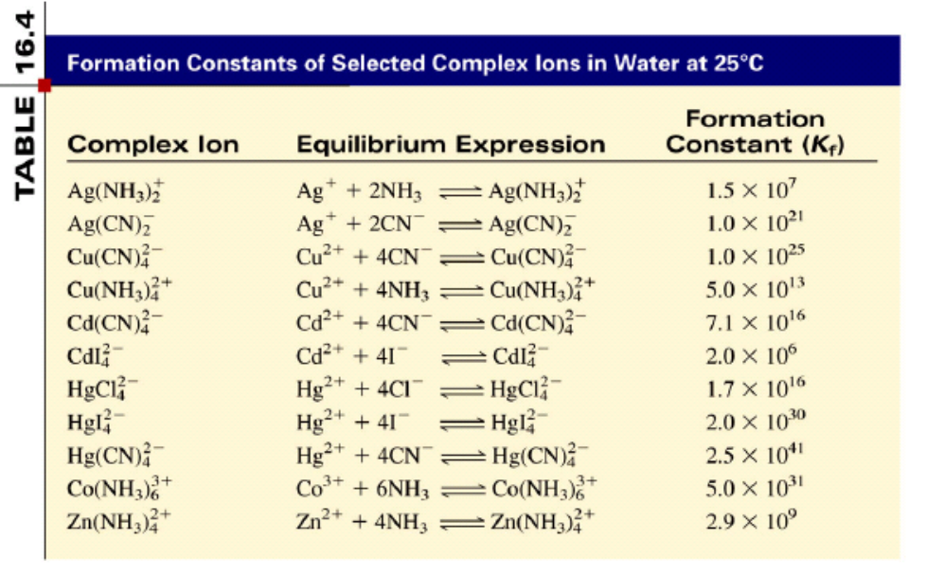
Químicas das Soluções
Complexação*
A formação de iões complexos também faz aumentar a solubilidade
AgCl (s) ⇔ Ag ⁺(aq) + Cl⁻(aq)
Ag ⁺(aq) + 2 NH₃ (aq) ⇔ [ Ag(NH₃)₂ ] ⁺(aq)
AgCl (s) + 2 NH₃ (aq) ⇔ [ Ag(NH₃)₂ ]⁺ (aq) + Cl – (aq)
*mais adiante no Curso

Slide 15
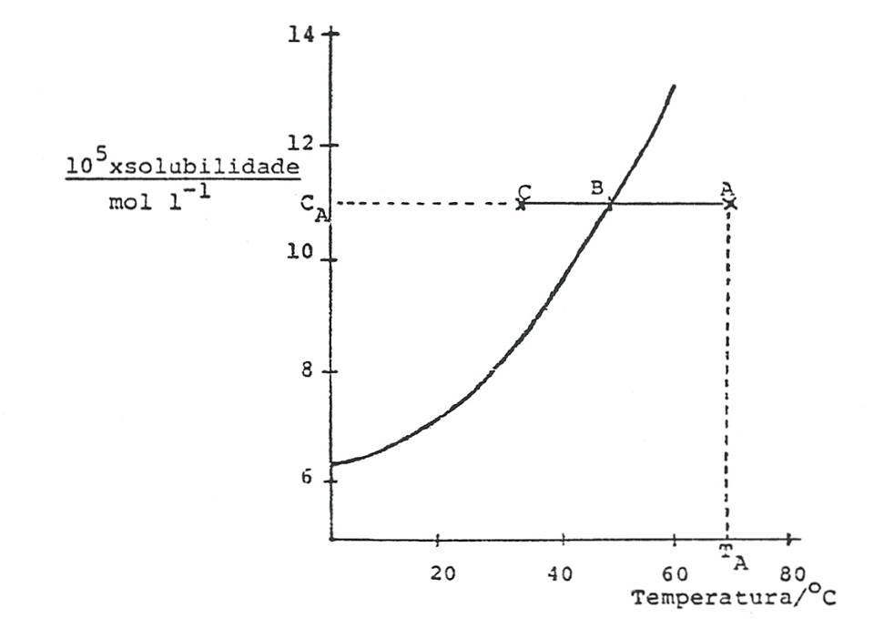
Químicas das Soluções
Mecanismo de formação de precipitados
Os processos de nucleação, crescimento e envelhecimento dos precipitados têm influencia nas aplicações analíticas das reações de precipitação.
Considere-se a variação da solubilidade em função da temperatura que se apresenta no diagrama que se segue
O ponto A corresponde a uma solução estável à temperatura T_{A} e com uma concentração de valor igual a C_{A}.
Se a temperatura descer até ao ponto B, neste ponto a solução passa a estar saturada e qualquer abaixamento de temperatura poderá, teoricamente, provocar a deposição de cristais do precipitado.

Slide 16
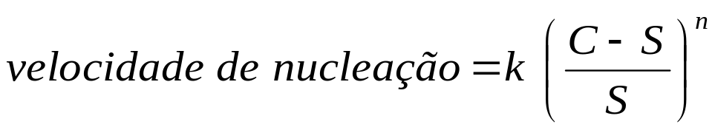
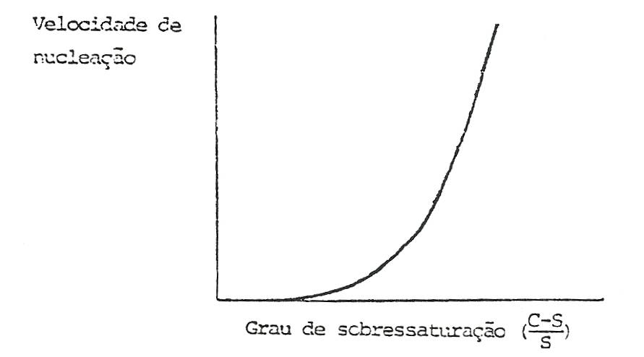
Químicas das Soluções
Para que se dê a cristalização é necessário que se formem primeiramente núcleos de cristalização e a velocidade de nucleação aumenta exponencialmente com o grau de sobressaturação.
A velocidade de nucleação é diretamente proporcional ao grau de sobressaturação e depende de vários fatores nomeadamente da temperatura e da viscosidade das soluções.

Slide 17
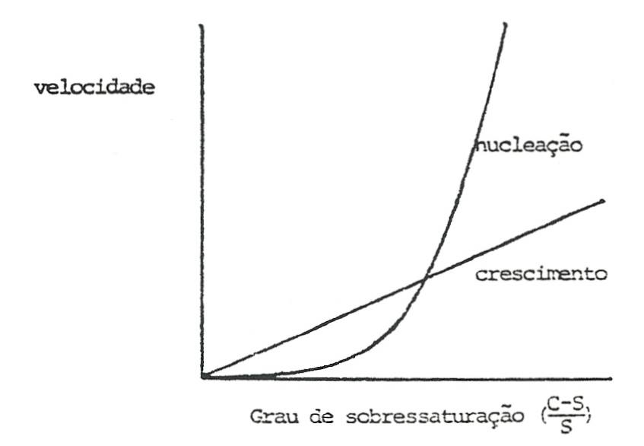
Químicas das Soluções
Uma vez formados os núcleos primários eles tendem a crescer por atração electroestática entre os iões da solução e os iões da superfície dos núcleos.

Slide 18
Químicas das Soluções
A figura mostra que a nucleação é o processo predominante para graus de sobressaturação elevados, enquanto para valores mais baixos é o crescimento dos cristais que predomina.
A qualidade do precipitado a obter depende do grau de sobressaturação.
Para soluções fortemente sobressaturadas haverá uma extensa formação de núcleos e a sobressaturação residual não é suficiente para aumentar as dimensões dos cristais que assim serão pequenos.
Para baixas sobressaturações formar-se-ão poucos núcleos, o que pouco afeta a concentração da solução e o crescimento dos cristais será apreciável.
Numa precipitação em que se pretendem obter cristais de dimensões razoáveis deve adicionar-se o precipitante lentamente, com forte agitação e em solução diluída.

Slide 19
Químicas das Soluções
A formação e evolução dos precipitados pode esquematizar-se do seguinte modo:
Iões em solução → Núcleos primários → Partículas coloidais
(1 a 10 Å) (≈ 10 Å) (10 a 1000 Å)
↓
Dispersões coloidais
↓
Precipitados gelatinosos
ou floculentos
Estes agregados podem formar-se no seio da solução (nucleação homogénea) ou sobre substâncias estranhas à solução tais como as paredes dos copos, partículas de poeira, … (nucleação heterogénea).
Cristalículos
↓
Agregados cristalinos

Slide 20
Químicas das Soluções
As partículas coloidais podem crescer dando origem a cristalículos, depois a cristais maiores e finalmente a agregados cristalinos ou podem estabilizar dando origem a dispersões coloidais.
Com o tempo ou por ações exteriores, as dispersões coloidais podem precipitar obtendo-se precipitados gelatinosos ou floculentos consoante o tipo de coloide em causa.
Os coloides são hidrófobos ou hidrófilos segundo a afinidade das suas partículas com a água.

Slide 21
Químicas das Soluções
Envelhecimento dos precipitados
As partículas precipitadas vão sofrer modificações irreversíveis que se designam globalmente por envelhecimento do precipitado.
As partículas mais pequenas de um precipitado tem maior solubilidade do que as partículas de maiores dimensões ⇒ primeira explicação que surgiu para o envelhecimento dos precipitados era de que se verificava um crescimento dos cristais de maiores dimensões à medida que se iam dissolvendo os cristais mais pequenos.
Este mecanismo de envelhecimento designa-se por maturação do precipitado ou maturação de Ostwald.

Slide 22
Químicas das Soluções
Volumetria por precipitação
A volumetria de precipitação é baseada em reações que geram compostos de baixa solubilidade.
Velocidade de formação de muitos precipitados limita o uso de reagentes que podem ser usados nas titulações de precipitação e ainda poderão ocorrer fenómenos secundários como a adsorção de iões presentes na solução pelo precipitado formado.
Uma reação de precipitação pode ser utilizada num método volumétrico, para tal deve ser praticamente completa (e com estequiometria bem definida), deve ser rápida e deve existir um método adequado para detetar o ponto de equivalência.
Número limitado de exemplos de aplicação prática das titulações por precipitação. Reagente mais utilizado é o nitrato de prata: AgNO₃ .

Slide 23
Químicas das Soluções
Deteção do ponto de equivalência
O método potenciométrico pode ser usado para determinar experimentalmente curvas de titulação.
Podem ser usadas titulações condutimétricas pois na reação de precipitação os iões constituintes do precipitado vão deixar de contribuir para a condutividade da solução.
O uso de indicadores visuais ou químicos que causam mudança de cor próximo do ponto de equivalência e que correspondem aos três métodos que ilustram os vários mecanismos de atuação dos indicadores: Métodos de Mohr, Volhard e Fajans para o doseamento de halogenetos.
(Cl ⁻ , Br ⁻ , I ⁻)

Slide 24

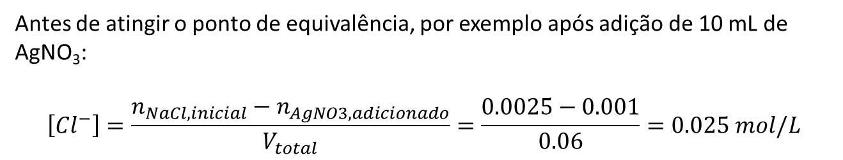
Químicas das Soluções
Métodos de titulação com base no nitrato de prata.
Vamos considerar a titulação de 50 mL de uma solução de NaCl 0.05 mol.L⁻¹ com AgNO₃ 0.1 mol.L⁻¹ . (AgCl: K_{ps} = 1.82 × 10⁻¹⁰)
Ag⁺ (aq) + Cl ⁻ (aq) ⇌ AgCl(s)
Antes do início da titulação a concentração de Cl⁻ é: [Cl⁻] = 0.05 mol.L⁻¹ . A concentração de Ag⁺ é nula.
Antes de atingir o ponto de equivalência, por exemplo após adição de 10 mL de AgNO₃:
$$\left[{Cl}^{−}\right]=\frac{n_{NaCl,inicial}−n_{AgNO3,adicionado}}{V_{total}}=\frac{0.0025−0.001}{0.06}=0.025 mol/L$$
$$\left[{Ag}^{+}\right]=\frac{K_{ps}}{\left[{Cl}^{−}\right]}≈7.28×{10}^{−9}mol/L$$
$$pAg=−\log{7.28×{10}^{−9}≈8.14}$$

Slide 25
Químicas das Soluções
No ponto de equivalência, o volume total será aproximadamente 75 mL, e a concentração de Ag⁺ igual à concentração de Cl⁻, logo:
$$\left[{Ag}^{+}\right]=\sqrt{K_{ps}}≈1.35×{10}^{−5}mol/L$$
$$pAg=−log 1.35×{10}^{−5}{≈4.87}$$
Após o ponto de equivalência, por exemplo, após a adição de 26 mL de AgNO₃:
$$\left[{Ag}^{+}\right]=\frac{n_{AgNO3, adicionado}−n_{NaCl,inicial}}{V_{total}}=\frac{0.0026−0.0025}{0.076}≈1.32×{10}^{−3}mol/L$$
$$pAg=−\log{1.32×{10}^{−3}≈2.88}$$

Slide 26
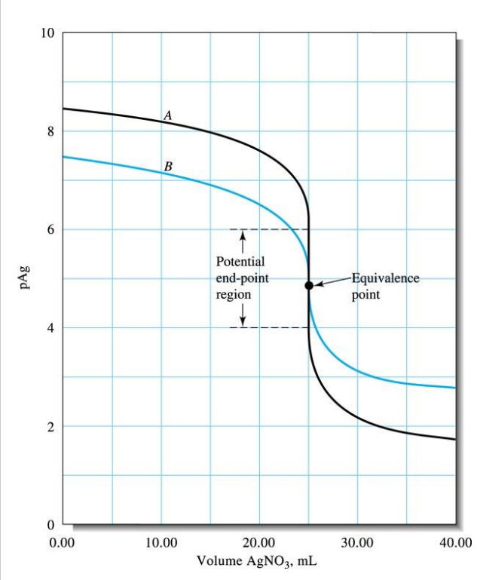
Químicas das Soluções
Efeito da concentração do titulante

Slide 27
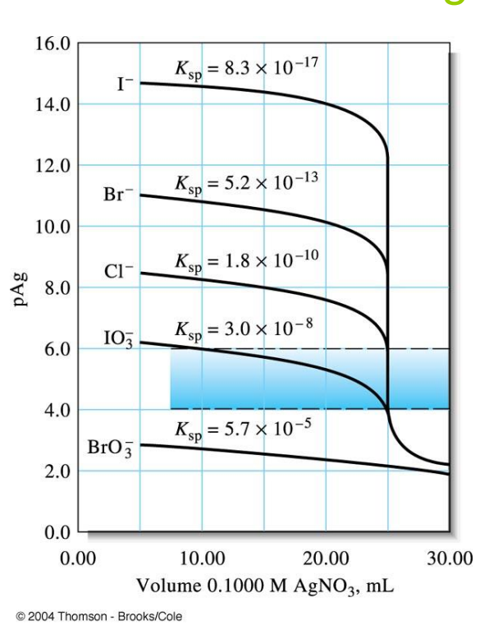
Químicas das Soluções
Efeito do valor de K_{ps}

Slide 28
Químicas das Soluções
Método Mohr. Formação de um segundo precipitado
Neste método usam-se soluções de nitrato de prata para titular cloreto ou brometo e utiliza-se como indicador o ião cromato.
O ponto final da titulação é indicado pelo aparecimento de um precipitado vermelho de cromato de prata.
2 Ag⁺ + CrO₄²⁻ g Ag₂CrO₄ (s)
Controlando devidamente a concentração do ião cromato é possível fazer coincidir o aparecimento da cor vermelha com o ponto de equivalência da titulação do halogeneto.

Slide 29
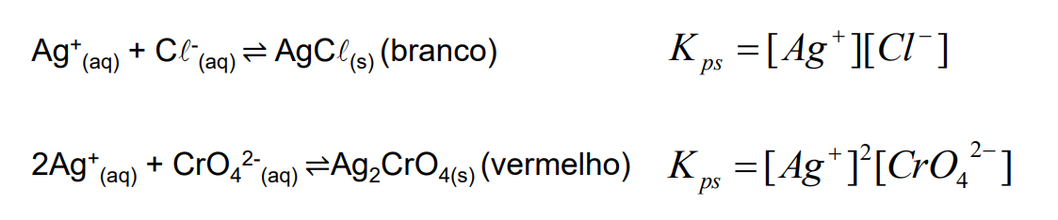
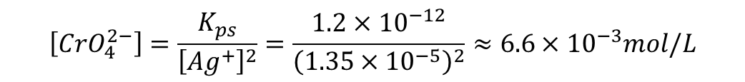
Químicas das Soluções
A concentração de Ag⁺ no ponto de equivalência numa titulação de cloreto com AgNO₃ é (ver atrás):
$$\left[{Ag}^{+}\right]=\sqrt{K_{ps}}≈1.35×{10}^{−5}mol/L$$
A concentração de CrO₄²⁻ necessária para a formação de Ag₂CrO₄ é:
$$\left[CrO_{4}^{2−}\right]=\frac{K_{ps}}{{\left[{Ag}^{+}\right]}^{2}}=\frac{1.2×{10}^{−12}}{{\left(1.35×{10}^{−5}\right)}^{2}}≈6.6×{10}^{−3}mol/L$$
Esta quantidade de CrO₄²⁻ deveria ser adicionada antes do ponto de equivalência do AgCl. No entanto, a solução de cromato produz uma cor amarela que mascara a formação do precipitado vermelho. Assim sendo, concentrações menores de cromato são adicionadas e um excesso de AgNO₃ é necessário antes que a precipitação de Ag₂CrO₄ ocorra→ ERRO SISTEMÁTICO POSITIVO!

Slide 30
Químicas das Soluções
O método de Mohr não pode ser usado para a titulação do iodeto ou de tiocianato com soluções de prata pois o ião cromato é fortemente adsorvido pelos precipitados dando pontos de equivalência falsos.
Quando se usa este método o pH deve estar compreendido entre 7 e 10.
A pH baixo forma-se dicromato
2 H⁺ + 2 CrO₄²⁻ ⇔ Cr₂O₇²⁻ + H₂O
e o dicromato de prata é mais solúvel que o cromato.
A pH elevado pode precipitar a prata:
2 Ag⁺ + 2 OH⁻ ⇔ 2 Ag(OH) (s) ⇔ Ag₂O (s) + H₂O

Slide 31
Químicas das Soluções
Método Volhard. Formação de um complexo corado
Neste método o ião prata (I) é titulado com uma solução de tiocianato utilizando como indicador o ião ferro (III).
O ponto final da titulação é indicado pelo aparecimento da cor vermelha do complexo de ferro com tiocianato.
Fe³⁺ + SCN⁻ ⇔ FeSCN²⁺
Para impedir a precipitação de Fe(OH)₃ a titulação tem de ser feita em meio ácido.
Este método pode ser usado para o doseamento de prata mas as suas aplicações mais importantes consistem em titulações de Cl⁻, Br⁻ e I⁻ que são feitas por retorno: junta-se à solução de halogeneto um excesso de solução de nitrato de prata (de concentração conhecida) e o excesso de prata é titulado com a solução de tiocianato usando o ião férrico como indicador.

Slide 32
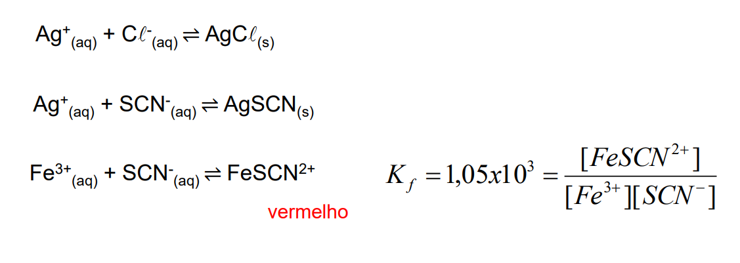
Químicas das Soluções
Erro por defeito → AgCl é mais solúvel que AgSCN
AgCl(s) + SCN⁻ (aq) ⇌ AgSCN(s) + Cl ⁻
Esta reação prejudica a determinação do ponto de equivalência porque causa um “desbotamento” da cor vermelha e consumo excessivo de tiocianato resultando em valores baixos de cloreto.

Slide 33
Químicas das Soluções
O método de Volhard é mais usado para o doseamento de brometo.
Na determinação de iodeto só se deve adicionar o indicador no final para evitar a reação
2 Fe³⁺ + 2 I⁻ ⇔ 2 Fe²⁺ + I₂
No doseamento do cloreto, pode ocorrer erro na titulação se se der a reação
AgCl (s) + SCN⁻ ⇔ Ag(SCN) (s) + Cl⁻
Para evitar este erro pode separar-se o precipitado cloreto de prata por filtração antes de se proceder à titulação com tiocianato ou juntar à solução em que se vai fazer a titulação uma pequena quantidade de nitrobenzeno (os cristais de cloreto de prata ficam cobertos por uma camada de nitrobenzeno que impede o seu contato com a solução).

Slide 34
Análises Químicas I
Método de Fajans. Indicadores de adsorção
Na titulação de cloreto com nitrato de prata usa-se como indicador a fluoresceína ou a diclorofluoresceína.
Ao ser adsorvido pelo precipitado, o indicador transmite ao precipitado uma cor vermelha que permite assinalar o ponto final da titulação.
A diclorofluoresceína que se representa por HDf é um ácido fraco que se dissocia segundo
HDf ⇔ H⁺+ Df⁻
Antes do ponto de equivalência, o precipitado de cloreto de prata adsorve preferencialmente os iões Cl⁻ e o diclorofluoresceinato não tem tendência a ser adsorvido.

Slide 35
Químicas das Soluções
Depois do ponto de equivalência haverá Ag⁺ em excesso e será este o ião preferencialmente adsorvido.
O precipitado tem carga positiva e o ião diclorofluoresceinato irá participar na camada de contra-iões ⇒ desta adsorção resulta uma coloração rósea do precipitado.
O pH não deverá ser baixo para não impedir a dissociação do indicador.
Assim, pH > 7 quando se usa a fluoresceína e pH > 4 quando o indicador é diclorofluoresceína.
Para a titulação de iodeto, brometo e tiocianato, o pH deve ser maior que 2 e usar-se como indicador a eosina.

Slide 36
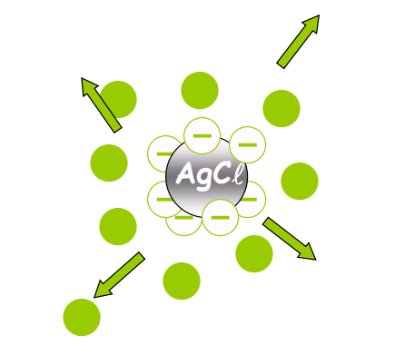
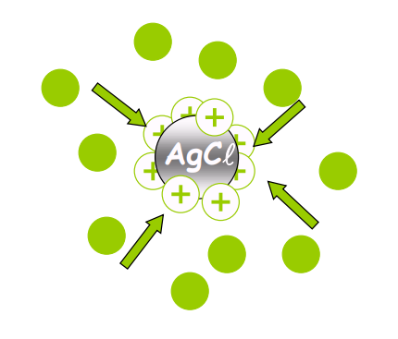
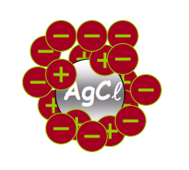
Químicas das Soluções
Após o ponto de equivalência – surge a cor vermelha do fluoresceinato de prata na camada superficial da solução ao redor do sólido
Antes do ponto de equivalência – verde amarelado

Slide 37
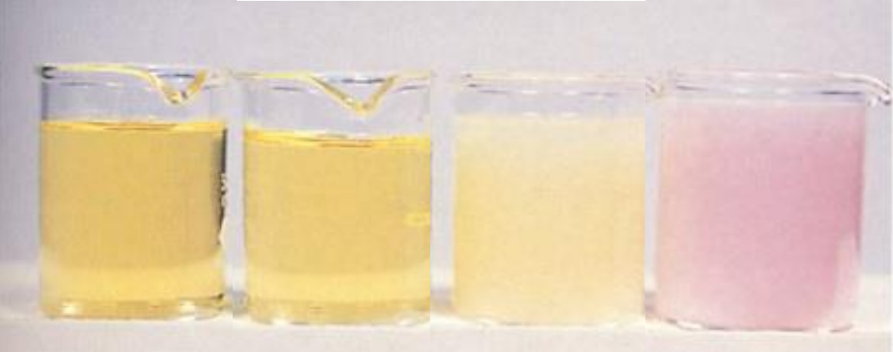
Químicas das Soluções
Antes da adição de Ag+
Após adição de Ag+
No ponto de equivalência
No ponto final

Slide 38
Químicas das Soluções
Exercícios
5. Uma solução de 10 mL de NaCl 0.05 mol.L⁻¹ foi titulada com AgNO₃ 0.1 mol.L ⁻¹. Calcule a concentração de NaCl ainda restante quando o volume de AgNO₃ adicionado foi 8 mL. (AgCl: K_{ps} = 1.82 x 10⁻¹⁰)
6. Calcule o pAg para a titulação de 25 mL de NH₄SCN 0.1 mol.L⁻¹ com AgNO₃ 0.2 mol.L⁻¹ nos seguintes volumes adicionados de titulante: 2 mL; 12.5 mL e 40 mL. (AgSCN: K_{ps} = 1.1 x 10⁻¹²)
7. O arsénio em 9.13 g de um pesticida foi convertido em AsO₄³⁻ e precipitado como Ag₃AsO₄ com 50 mL de uma solução de AgNO₃ 0.02105 mol.L⁻¹ . O excesso de Ag⁺ foi então titulado com 4.75 mL de solução de KSCN 0.04321 mol.L⁻¹ . Calcule a % As₂O₃ na amostra.

Slide 39
Químicas das Soluções
A Análise Gravimétrica ou Gravimetria é um método analítico quantitativo que se baseia na medição da massa de um composto puro com o qual o analito está quimicamente relacionado.
Gravimetria por precipitação: o analito é separado de uma solução da amostra como um precipitado e é convertido numa espécie de composição conhecida que pode ser pesada.
Gravimetria por volatilização: ocorre a libertação de um gás de composição química conhecida. A massa desse gás serve então como uma medida da concentração do analito.
Eletrogravimetria: o analito é separado por deposição num elétrodo por meio do uso de uma corrente elétrica (electrólise). A massa desse produto fornece uma medida da concentração do analito.

Slide 40
Químicas das Soluções
Gravimetria por precipitação
A gravimetria por precipitação é usada para o doseamento de macroconstituintes, ou seja, componentes que ocorrem em teores superiores a 1% e não deve ser usada para teores inferiores a 0.1%.
Amostra
→
PESAGEM
→
ATAQUE/SOLUBILIZAÇÃO
→
Reacções químicas diversas sendo a última uma
PRECIPITAÇÃO
→
PESAGEM
→
CALCINAÇÃO
→
FILTRAÇÃO

Slide 41
Químicas das Soluções
O método gravimétrico é necessariamente demorado pois contém duas operações obrigatórias – filtração e calcinação – que levam bastante tempo.
O rigor no resultado final não é limitado pelo instrumento de medida (a balança analítica) o que é uma vantagem da gravimetria.
Neste método não é necessário dispor de curvas de calibração e o material necessário é relativamente simples.
A filtração e a calcinação são muito morosas mas não requerem a atenção constante do operador que pode ir realizando outras tarefas.
No caso de ser necessário fazer um pequeno número de análises e não houver limitações de tempo poder-se-á usar o método.

Slide 42
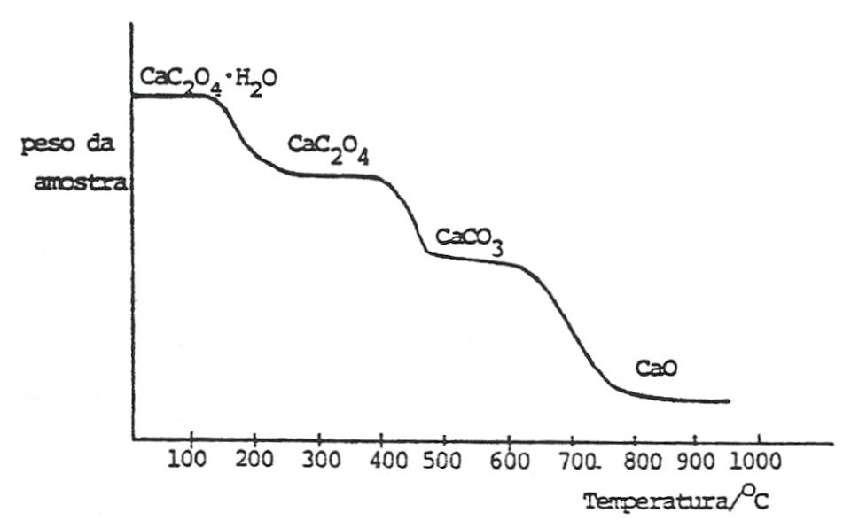
Químicas das Soluções
Pesagem de precipitados. Termogravimetria
A simples pesagem do precipitado depois de seco não é suficiente para garantir um bom resultado porque é difícil assegurar a composição do sólido.
Uma calcinação até peso constante nem sempre é aplicável e quando o for há que ter presente a gama de temperaturas em que é realizada.
Um método de análise por gravimetria obriga a um estudo da evolução do precipitado com o aumento de temperatura, o que se faz utilizando termobalanças.
curva termogravimétrica

Slide 43
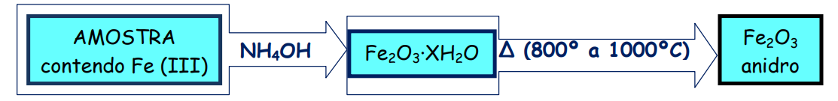
Químicas das Soluções
EXEMPLOS
Determinação de Fe (III) em minérios: Tratamento com NH₄OH
Determinação de Ca²⁺ em águas naturais: Tratamento com C₂O₄²⁻
Determinação de Ba²⁺: Tratamento com SO₄ ²⁻
Determinação de Cl⁻ em água do mar: Tratamento com AgNO₃

Slide 44
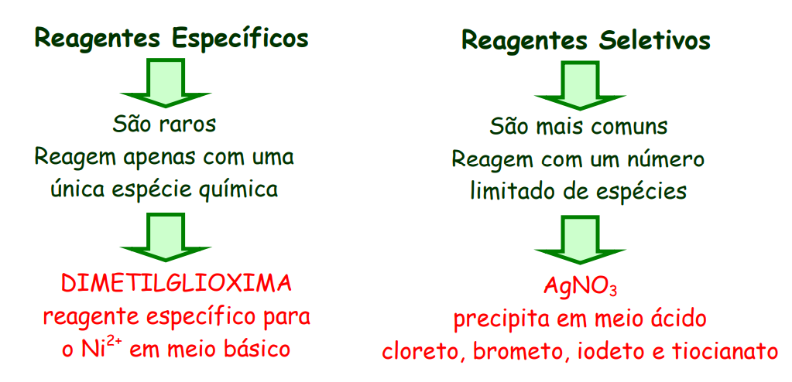
Químicas das Soluções
AGENTES PRECIPITANTES
Um agente precipitante gravimétrico deve reagir especificamente, ou pelo menos seletivamente com o analito.
Além da especificidade e da seletividade, o reagente precipitante ideal deve reagir com o analito para formar um produto que seja:
Facilmente filtrado e lavado para remoção de contaminantes (formar produto puro)
De solubilidade suficientemente baixa para que não haja perda significativa do analito durante a filtração e a lavagem (precipitado obtido deve ser altamente insolúvel)
Não-reativo com os constituintes da atmosfera

Slide 45
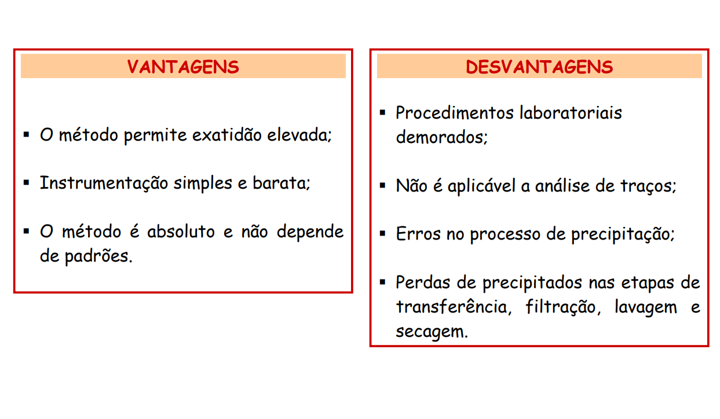
Químicas das Soluções
De composição química conhecida após sua secagem ou, se necessário, calcinação (estável, não higroscópico, não ser volátil)
Reação completa nas condições de análise

Slide 46
Químicas das Soluções
Cálculos em análise gravimétrica
Os resultados de uma análise gravimétrica são geralmente calculados a partir de medidas experimentais: massa da amostra e a massa de um produto de composição conhecida.
A percentagem em massa de um constituinte ou analito na amostra é dada por:
$$m/m\left(\%\right)= \frac{{massa}_{analito}}{{massa}_{amostra}}×100$$
Quando o constituinte não é pesado na forma química em que o resultado será expresso, é necessário utilizar o fator gravimétrico para converter para a forma química desejada:
$$F=\frac{M_{analito}}{M_{substância pesada}}$$
M – massa atómica ou molecular.

Slide 47
Químicas das Soluções
EXEMPLOS
Substância a analisar | Substância pesada | F
Ca | CaO | M(Ca)/M(CaO) ≈ 0.714
Fe | Fe₂O₃ | M(Fe)/M(Fe₂O₃) ≈ 0.35
NaCl | AgCl | M(NaCl)/M(AgCl) ≈ 0.41
Mg | Mg₂P₂O₇ | M(Mg)/M(Mg₂P₂O₇) ≈ 0.11
Exemplo: O cálcio presente em uma amostra de 200 mL de água natural foi determinado pela precipitação do catião como CaC₂O₄ . O precipitado foi filtrado, lavado e calcinado num cadinho com uma massa de 26,6002 g quando vazio. A massa do cadinho mais CaO foi de 26,7134 g. Calcule a concentração de Ca na água em gramas por 100 mL.
$$m_{CaO}=26.7134−26.6002=0.1132 g$$
$$m_{Ca}=0.714×0.1132≈0.0808 g$$
$$\left[Ca\right]=0.0404 g/{100 mL}$$

Slide 48
Químicas das Soluções
Exercícios
8. Um minério de ferro foi analisado pela dissolução de uma amostra de 1.1324 g em HCl concentrado. A solução resultante foi diluída em água e o ferro(III) foi precipitado na forma de óxido de ferro hidratado Fe₂O₃.xH₂O. Após a filtração e a lavagem, o resíduo foi calcinado a alta temperatura para gerar 0.5394 g de Fe₂O₃ puro. Calcule a % de Fe presente na amostra.
9. Uma massa de 0.5 g de uma amostra de sal comum (NaCl) foram dissolvidos em água. À solução resultante adicionou-se um excesso de nitrato de prata. O precipitado obtido depois de lavado e seco pesou 1.10 g. Calcular o teor de cloreto de sódio no sal analisado.
10. Uma amostra de 50 mL de uma solução contendo Fe (II) é oxidado a Fe (III) com água de bromo e em seguida precipitado com excesso de NH₄OH. O precipitado obtido depois de lavado, secado e calcinado pesou 0.640 g. Calcular a quantidade de ferro (g/L) na solução.

Slide 49
Químicas das Soluções
11. Uma amostra de pirite (FeS₂) foi oxidada com bromo e ácido nítrico. O sulfato obtido foi precipitado e pesado na forma de BaSO₄. Se 0.331 g de pirite originarem 0.831 g de BaSO₄, qual a percentagem de S e de FeS₂ na amostra?
12. Uma amostra de calcite (CaCO₃) impura que pesa 1.0168 g foi dissolvida e precipitada na forma de oxalato de cálcio obtendo-se 1.2504 g de precipitado. Calcular o teor de carbonato de cálcio na amostra de minério analisada

